Slide 1




























[팔당댐 홍수 안전운영에 따른 한강 수위예측 AI 경진대회]
예측 과정 설명
2022. 9. 12.
참가팀명 : 쿠마리코지카후원회동남지부장

Slide 2

예측 과정 설명
목 차
contents
Chapter
데이터 수집
01
OpenAPI를 통한 데이터 추가 수집
Chapter
모형 선택
02
부스팅 트리: LightGBM
Chapter
특성 추출
03
기초 통계량 추출 및 특성 선별
Chapter
하이퍼패러매터 튜닝
04
Optuna를 활용한 랜덤 탐색

Slide 3

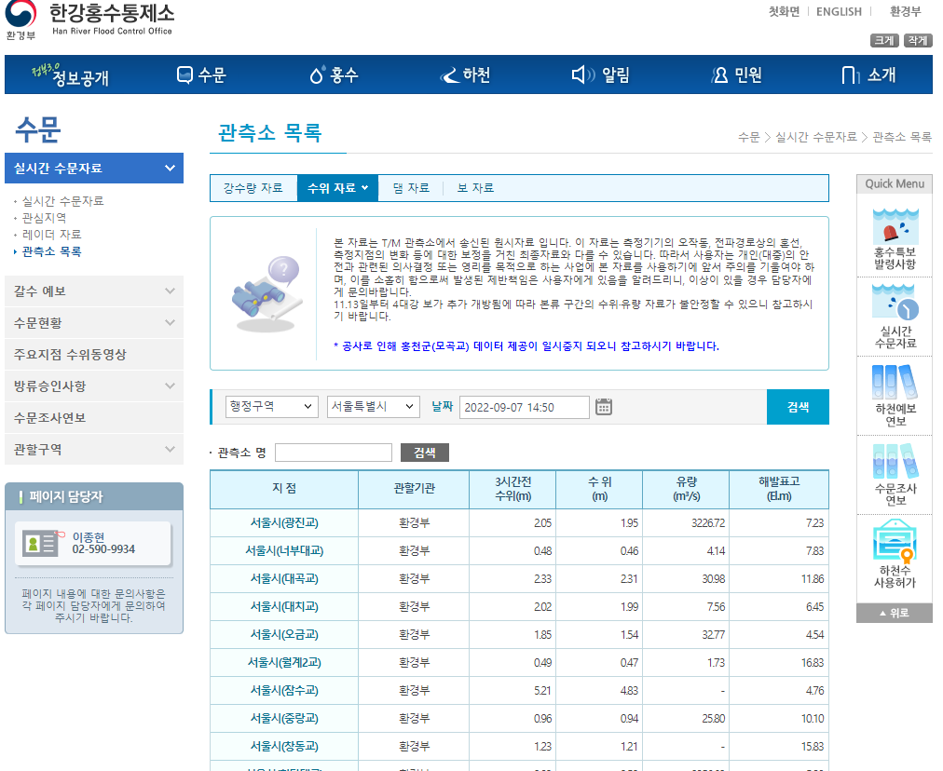
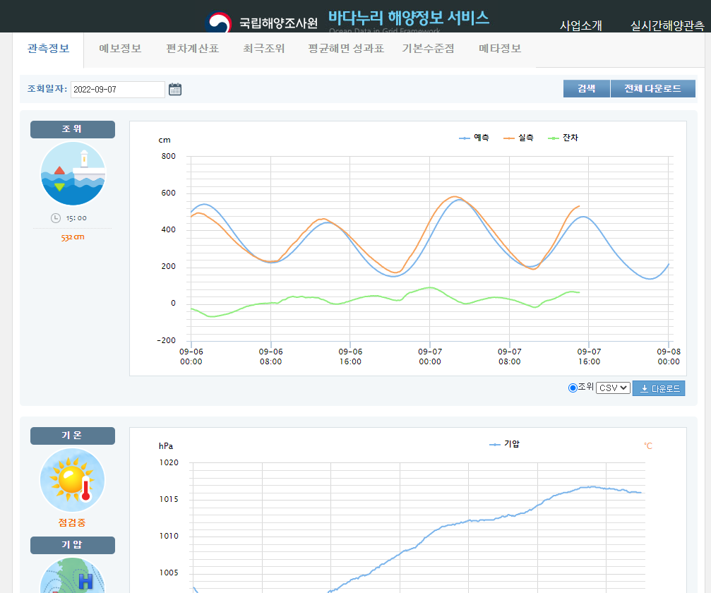
데이터 수집
01
OpenAPI를 통한 데이터 추가 수집
대회에서 제공하는 데이터 정보
  2012년부터 2022년까지, 매해 5월부터 10월까지
  댐 1개소, 수위관측소 4개소, 강수량관측소 3개소, 조위관측소 1개소
관련 부처 OpenAPI로 다른 기간 및 다른 관측소 데이터를 수집
  한강홍수통제소 – 댐, 수위 및 강수량 데이터
  국립해양조사원 바다누리 해양정보 서비스 - 조위 데이터
수집된 데이터 중 결측치가 과다한 변수는 분석에서 배제 (예: fw_1018680)

Slide 4
모형 선택
02
부스팅 트리: LightGBM [1]
LightGBM을 택한 이유
  시계열 예측에 어울리는 모형 중 하나 [2]
  결측치를 유연하게 처리할 수 있음*
  훈련 속도가 빠름
  특성별 중요도 계산 가능 (결과 분석에 유용)
구현 방법 상세
  4개 관측소 수위를 예측하기 위해 4개의 LightGBM 예측기 사용
  성능 향상을 위해 2개의 LightGBM 모형을 stack하였음
  (사용한 특성 및 하이퍼패러매터에 관해서는 이후 슬라이드 참조)
데이터
특성 추출
특성
LightGBM x4
예측치
LightGBM x4
예측치
(개선된)
특성(일부)
일부 재사용
[1] Guolin, K. et al. LightGBM: A Hightly Efficient Gradient Boosting Decision Tree, Advances in Neural Information Processing Systems, 2017.
[2] Januschowski, T. et al. Forecasting with trees, International Journal of Forecasting, 2021.
*결측치를 채우고(impute) 동일하게 LightGBM 모형을 적용한 결과 성능이 열화되었음
이를 통해서 결측치를 실제 값에 가깝게 복원하기 어려울 것으로 추측하였고, 따라서 결측치에 대처 가능한 모형이 필요할 것으로 판단한 것

Slide 5
특성 추출
03
기초 통계량 추출 및 특성 선별
관측치로부터 추출한 특성
  (관측치 = 강수량, 수위, 유량, 조위 등)
  관측치의 10분 전 값, 20분 전 값, …,
  관측치의 1시간 동안의 통계량, 2시간 동안의 통계량, …
이외에 추가한 특성
  연도 (2012, 2013, …)
  12시간 25분(간조-만조) 및 29.53일(사리-조금) 주기로 변하는 값 추가
  (조석 주기를 반영하기 위함)
특성 선별 과정
  어느 특성이 성능 향상에 도움이 될지 미리 알 수 없음
  특성을 포함/배제해 가며 반복 실험, 성능 향상에 기여하지 못하는 특성 제거
  LightGBM 모형에서 중요도가 낮게 측정된 특성 제거

Slide 6
하이퍼패러매터 튜닝
04
Optuna [3]를 활용한 랜덤 탐색
튜닝할 하이퍼패러매터 설정
  과다하지 않도록 제한
  LightGBM의 ‘num_leaves’, ‘num_iterations’, ‘learning_rate’를 튜닝
  Stack한 앞쪽 예측기 4개 및 뒤쪽 예측기 4개는 각각 하이퍼패러매터를 공유
  즉, 총 6개의 하이퍼패러매터가 튜닝 대상
랜덤 탐색
  시도할 수 있는 하이퍼패러매터 조합이 매우 다양
  각 하이퍼패러매터별로 범위를 정하고, 범위 내에서 임의로 값을 택하여 성능 측정
  (2021년 6월 이전 데이터로 훈련하고 2021년 6-7월 데이터로 성능 측정)
  여러 번 반복하여 가장 나은 성능을 보인 하이퍼패러매터 조합을 사용
  파이썬 라이브러리 optuna를 활용
[3] Takuya Akiba, Shotaro Sano, Toshihiko Yanase, Takeru Ohta,and Masanori Koyama. 2019.
Optuna: A Next-generation Hyperparameter Optimization Framework. In KDD.

Slide 7

감사합니다
본 안심글꼴 PPT는 공공저작물이며, 공공안심글꼴을 활용해서 제작되었습니다.
따라서 아래와 같이 출처표시를 하고 사용해야 합니다.
안심글꼴 PPT
출처 : 한국문화정보원
공공안심글꼴
무료글꼴, 한국수력원자력, 한돋움체
무료글꼴, 한국수력원자력, 한울림체
공공누리 홈페이지에서 이미지, 글꼴, 음원, 3D 등 다양한 공공저작물을 내려받아 사용하세요!
www.kogl.or.kr

